Slide 1
Palaver NK Zonnebootrace 2024

Slide 2
Hartelijk welkom in Akkrum!​​
10e NK in Akkrum​
Organisatie:​​ Harry, Twan, Douwe Wiebe, Geert, Bjorn, Berber, Antje, Ramina en Jan
Wedstrijdleiding: Jan Barkmeijer
Programma / Activiteiten / Tijdsplanning​​
Start / Race / Procedures
Instagram --> volg onze pagina NK Zonnebootrace
Good sportmanship!

Slide 3
Deelnemers / Klasse
Overzicht inschrijvingen NK 2024
Klasse | nr | Bootnummer Estela | Teamnaam | Teamleider | Naam Schipper
O | 1 | NK01 | Solar Boat Twente | Vera Ottens | Frank Wijkstra, Wouter Wevers, Renze Graafsma
O | 2 | NK02 | Spectrum Solarteam | Mark Kooi | Mark Kooi
O | 3 | NK03 | Sunflare Solarteam | Ruurd van Buiten | Gerlof Werkman
O | 4 | NK04 | HAN Solarboat | Leonie Dijkhof | Leonie Dijkhof
O | 5 | NK09 | HVHI Aeres zonnebootteam | Dominique Snel | Corine Janssen, Pepijn Hazelhof
O | 6 | NK05 | AGH Solar Boat | Krzysztof Furtak | Damian Brzana, Mikołaj Słowikowski
O | 7 | NK07 | Solar Team Sneek | Bjorn Koning | Bjorn Koning
O | 8 | NK06 | Dutch Solar Boat Team | Danny Bokma | Anna-Frouck Joustra / Peter Wiersma / Danny Bokma
O | 9 | NK08 | WhisperPower Solar Team | Sander Storm | Tom Ambergen
O | 10 | NK10 | Engineers of Innvovation | Aran Doukpil | Quinten, Inez, Laura, Floris, Nick
O | 11 | NK11 | ROC Amsterdam | Bas van Engeland | Kamiel van Ophem
O | 12 | NK12 | Hi-Horizon Racing Team | Folkert Koopmans | Marc Taekema
S | 2 | NK21 | ús Reus | Alexander Kneefel | Mats Goerres

Slide 4
Endurance vrijdag 10 mei
Vanaf 08:30 uur te water laten van de boten​
10:15 aanwezig in Kolk
10:30 uur starten Open klasse
Op aangeven wedstrijdleiding
Volgorde op afroep
Notes:
Uitleg open klasse.. Dit jaar 1 in de TOP en 1 in de V20, rest in de A.. Maar om de gelegenheid te geven hun titel te prolongeren dit jaar nog de vertrouwde klassen genaamd de open klasse.. It’s al in the name

Slide 5
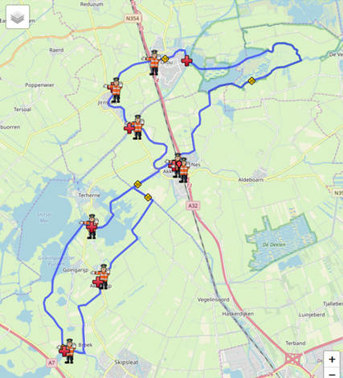
Endurance Vrijdag 10 mei​
Gehele route
Notes:
Let op! In verband met de mogelijke harde wind zijn er 2 scenario’s. Scenario A → zoals altijd Scenario B → volgt
De organisatie op het water is herkenbaar doordat de mensen in deze boten fluorescerende hesjes dragen zowel endurance als rondje / sprint7k6
Snelheid: Op punten zonder of weinig zicht, rustig varen. Waar borden staan met 6km per uur, dit aanhouden. Voor de rest is er een ontheffing voor de maximum snelheid.

Slide 6
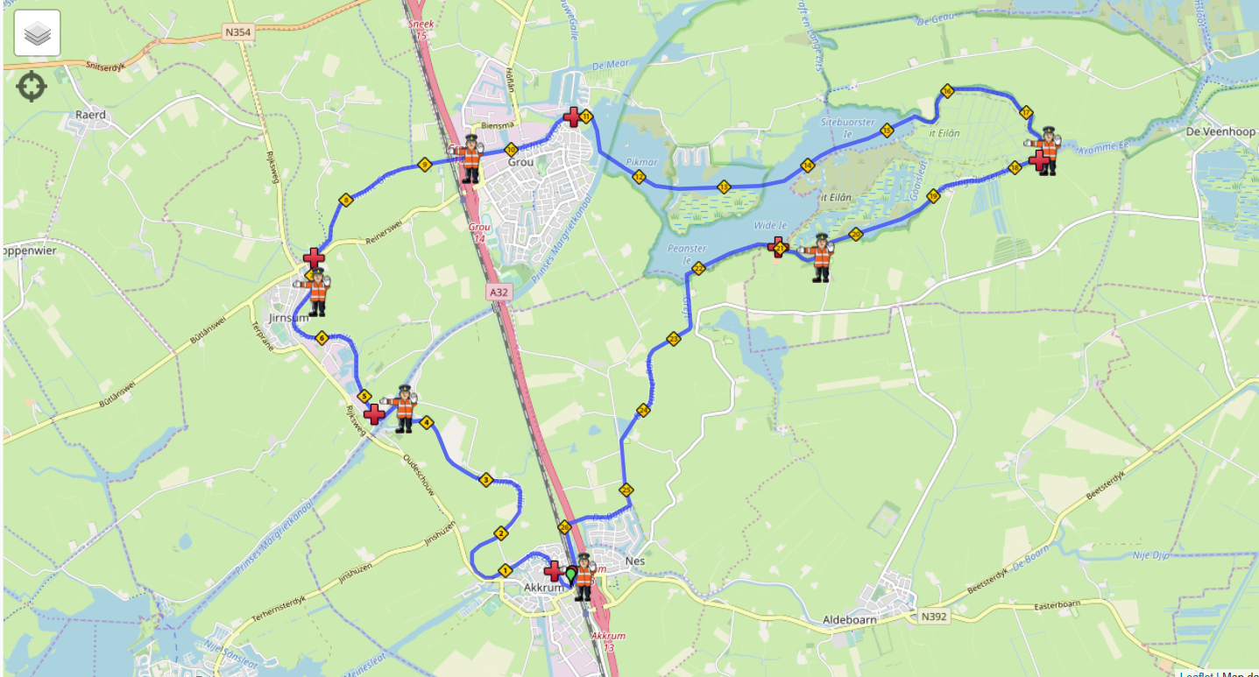
Endurance​
Noordelijke route
Oversteek PM Kanaal Oude Schouw, op aangeven begeleidingsboot
Snelheid Brug Jirnsum
Oversteek PM Kanaal Grou, op aangeven begeleidingsboot
Stuurboordswal houden!
Notes:
Waar politie agenten staan is langzaam varen verplicht​
Bij oversteek PM haaks oversteken en altijd letten op begeleidingsboot​ Let op bij PM kanaal, via zwarte gat en niet binnendoor bij oude Schouw, dit is afgesloten.
Door Jirnsum langzaam varen bij bruggetje op weg naar Grou​
Door Grou zeer attent wezen op ander verkeer, oa ook uit jachthavens​
In Grou t.o. het Theehuis, ligt begeleidingsboot, herkenbaar aan vlag. Hier omheen varen​
En dan haaks oversteken op pikmeer en dan doorvaren naar Sitebuurster EE. LET OP: Dit staat nog niet op google MAPS, wel op EARTH!! Dan lijkt de doorgang dicht!
Controleboot ligt bij nieuwe doorgang, deze controleboot bepaald evt verkorte route. Let op bij doorgang Goeingahuster sleat naar modderige bol om fiets brug en pondje!
Dan weer terug naar Akkrum, buitenom en vervolgens onder Meineslootbrug Akkrum weer verlaten voor​
Zuidelijke route.​

Slide 7
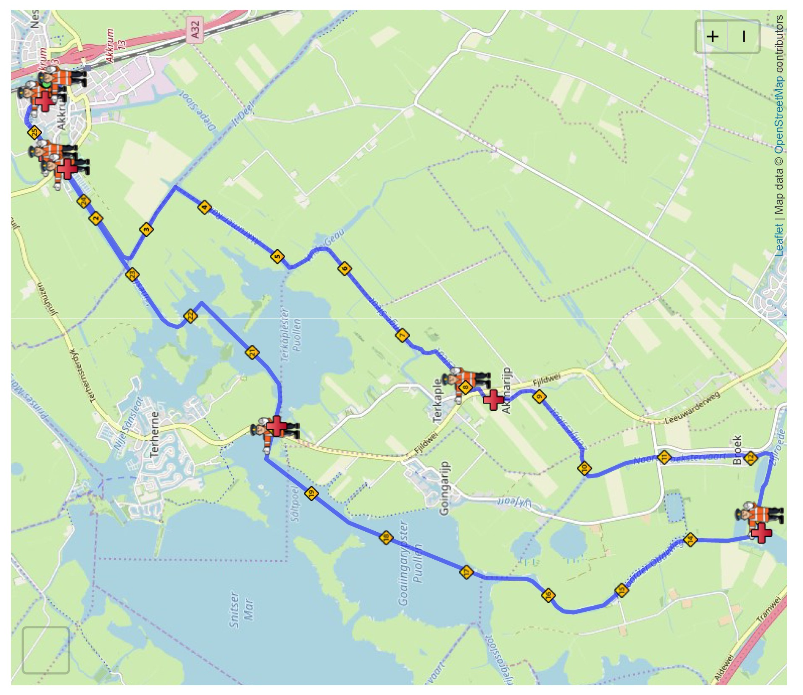
Endurance​
Zuidelijke route
Ondiepte bij Wide Geau
Algemene Snelheidsbeperking 6km
Akmarijp (Brug tot splitsing)
Broek
Zeilwedstrijd Goingarijpsterpoelen
Gele tonnen bakboord
Stuurboordswal houden!
Notes:
Dan op driesprong richting Heerenveen, let op ondiepe stukken, dus blijf binnen reguliere vaarroute.​
Bij brug Akmarijp ligt begeleidingsboot want zicht is hier minimaal, dus langzaam varen!​
Daarna naar het keerpunt Joure, daar ligt ook een begeleidingsboot. Het heenvarende verkeer heeft voorrang
Op het terugvarende verkeer. DE GEHELE ROUTE STUURBOORDSWAL HOUDEN (gewoon rechts) Ook in de bochten, dus niet afsnijden.
Finish is onder de boog door.

Slide 8
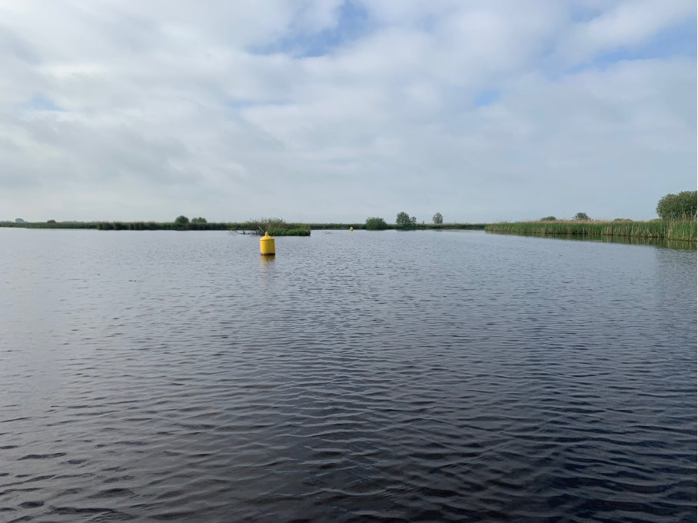
Let op: ondiepte op zuidelijke route
Gele boeien en eilandje stuurboord ronden

Slide 9
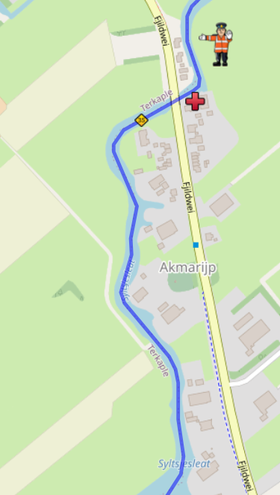
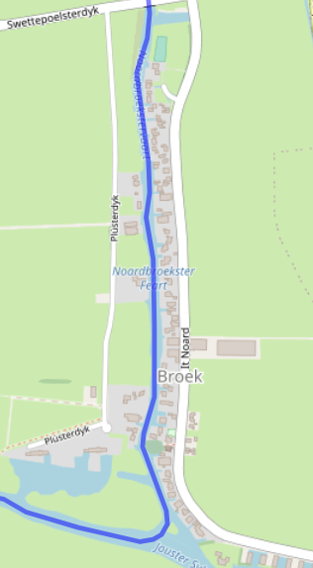
Snelheidsbeperking
Akmarijp : 6km/u
Broek : 6km/u

Slide 10
Tijdschema Hardloopwedstrijd en Rondje Akkrum
Massastart hardloopwedstrijd d.m.v. startschot om 13:30 uur​
Zwemwedstrijd over de Kolk
Boten liggen met de achterkant naar de wal en worden afgetikt, startposities worden bekend gemaakt.​
1 uur totale racetijd​
Winnaar: meeste rondjes + tijd laatste ronde​
Parcours afgesloten tot 14:45 (blijf alert)

Slide 11
Startprocedure zaterdag 11 mei Let op: Starttijd 13:30 uur.
12.45 Alle boten klaar in de haven​
13.00 Vertrek naar de start​ op eigen gelegenheid.
Indeling startplekken volgens aanwijzing​
13.15 Hardlopers aanwezig bij Start​
13.30 Start hardloop / zwemwedstrijd​
14.30 Einde race​
Winnaar: Meeste rondjes + de tijd van de laatste ronde
Gefinishte boten varen op eigen gelegenheid naar de haven.
Let op: Wedstrijdboten in parcours!
Notes:
Na een uur klinkt de toeter ten teken dat de laatste ronde is ingegaan. Op dat moment komt er een vlag bij de boog te hangen ten teken dat de laatste ronde is ingegaan. (vlag meenemen naar Palaver en tonen)
Na de race volgt de nummer 1 van de race de rubberboot naar de haven.
Inhalen van de rubberboot is verboden
Rubberboot zorgt er voor dat de boten niet alsnog een ronde gaan varen.

Slide 12
Hardloopwedstrijd
Aangepaste route met keerpunt
Ca. 800 meter
Heen via tunnelbak
Terug via voetpad
Start zwemmer d.m.v. aantikken

Slide 13
Zwemwedstrijd
Start zwemwedstrijd d.m.v. aantikken door loper
Start: Zittend vanaf de kant of vanuit het water
Springen en/of duiken niet toegestaan
Uit het water d.m.v trappen
Aantikken boot is start vaarwedstrijd
Let op: Waterschoenen voor de zwemmers verplicht

Slide 14
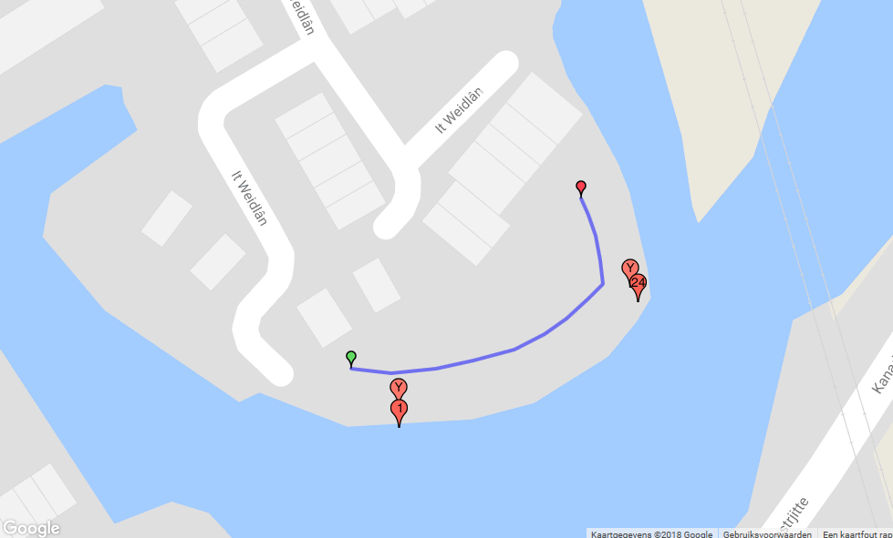
Startvolgorde zaterdag 11 mei
Notes:
Vanaf links: Eerst A (1-10), dan V20 (11), dan Top (12)​
Startvolgorde afhankelijk van klassering Endurance (langzaamste boot - laagste startnummer)​
2 mensen mogen beethouden​
Blauwe lijn is het lint. Tussen lint en wal alleen maar de boot beethouders en geen andere mensen​
Benoemen dat er GEEN wc voorzieningen zijn en dat het verboden is ​
De bewoners lastig te vallen naar het toilet te gaan.​
Ook benoemen dat het verkennen van de route alleen toegestaan is via de openbare weg.​ Het is NIET toegestaan de walkant en de route te verkennen via tuinen en andere niet openbare toegangen.​ De toegang​ zal via borden aangegeven worden.​

Slide 15
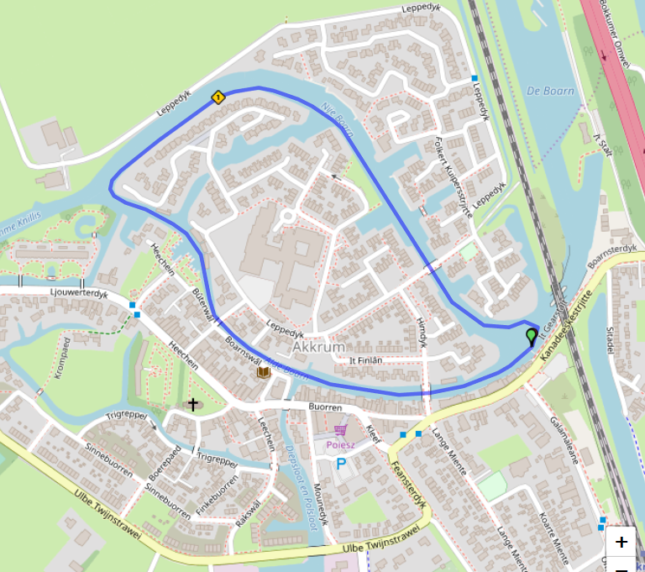
Route Rondje Akkrum
Bijzonderheden:
Na de start:
2 scheepslengtes vooruit alvorens te wenden
Boeien A, B bakboord ronden
Boei C stuurboord ronden
Inhaalverbod is vervallen
Safety first
Gedeelte snelheidsbeperking is verkort, tussen de snelheidsborden
Snelheid 6 km/h
A
C
B
Notes:
De boog is een FINISH boog.. Dus niet starten door de boog maar direct de route kiezen​
Er wordt ook dit jaar NIET meer onder de spoorbrug doorgevaren, de boei welke over bakboord gerond moet worden ligt VOOR de spoorbrug.
De brug bij de Himdyk is ALTIJD rechts onder door varen
ook al is het parcours afgesloten, wees altijd alert op zwemmende kinderen en ​
onverwachts bootverkeer welke bijvoorbeeld vanaf de woningen komen varen.​
Boei coopersburg ook rechtsom ronden (boei over bakboord)​
Houd rekening met smalle stukken op de route, hier kun je absoluut NIET board aan board doorvaren.​
Einde rondje Akkrum na afvlaggen bij boog; daarna achter rubberboot blijven die je begeleidt naar de haven. Niet voorbij varen.

Slide 16
Bij Noodsituaties:
Rode vlag op alle begeleidingsboten: Noodsituatie!
==> Direct stoppen,
Dichtstbijzijnde veilige wal opzoeken.
Einde wedstrijd.
Geen uitslag.
Herstart mogelijk
Gele vlag: Langzaam varen (max 6km), gevaar op de route. Individuele gevallen.

Slide 17
Sprintwedstrijd zaterdag 11 mei
15:40 uur ​ Gereedmaken voor start.
Boten achter elkaar bij de Boarnswal​
16:00 uur​ Start sprintrace
Rechter (zuidelijke) spoorbrugdoorvaart alleen voor NK Zonnebootrace
Winnaar degene met de snelste tijd
Let op: Parcours open voor recreatievaart m.u.v. Kolk
Notes:
Gebruik maken van de passantenhaven​ Binnen de klassen geen startvolgorde​
Na je sprint niet blijven liggen onder of na de finishboog… Ook niet blijven liggen ​
Voor het publiek.. Doorvaren onder de rechterzijde spoorbrug en dan terug varen naar ​
De haven via de reguliere route en natuurlijk niet via de sprintroute​
​DUS NA DE SPRINT METEEN TERUG VARN NAAR DE HAVEN!
​

Slide 18
Puntentelling NK Zonnebootrace
Endurance Winnaar 1 punt, 2e 2 punten 3e 3 punten. (multiplier x3 op eindklassering)
Rondje Akkrum Winnaar 1 punten, 2e 2 punten, 3e 3 punten. (multiplier x2 op eindklassering)
Sprint Winnaar 1 punt, 2e 2 punten, 3e 3 punten. (multiplier x1 op eindklassering)
Winnaar is degene met de minste punten
Notes:
​
​
Pas op!! Niet conform Start en Raceprocedure 2022 hier staat een weging van 2-1-1 maar bij het NK
Wegen we altijd 3x endurance, 2x rondje en 1x sprint keer het aantal punten.

Slide 19
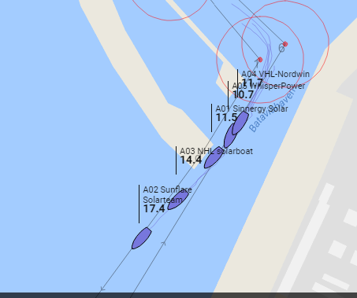
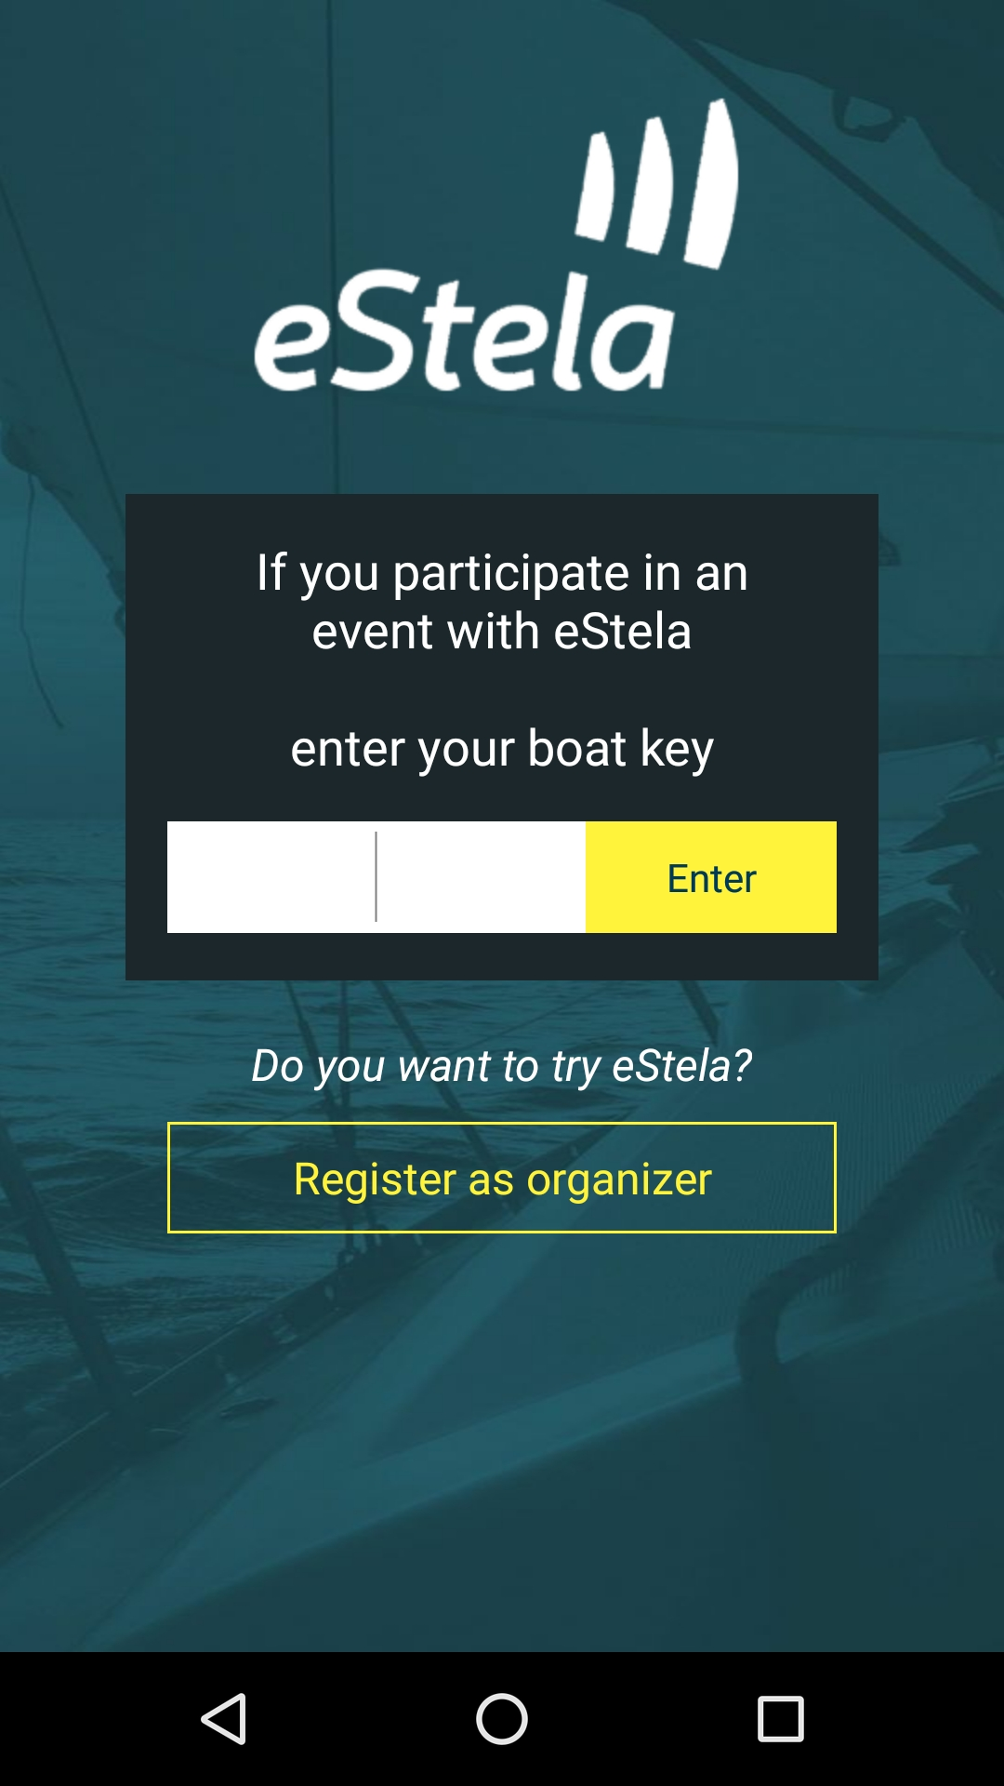
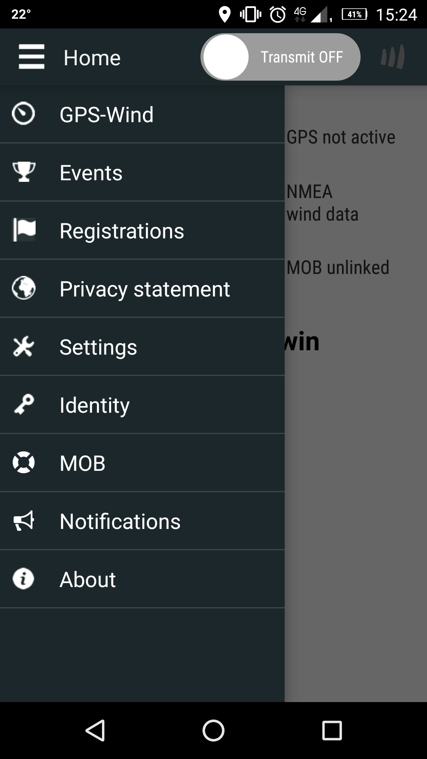
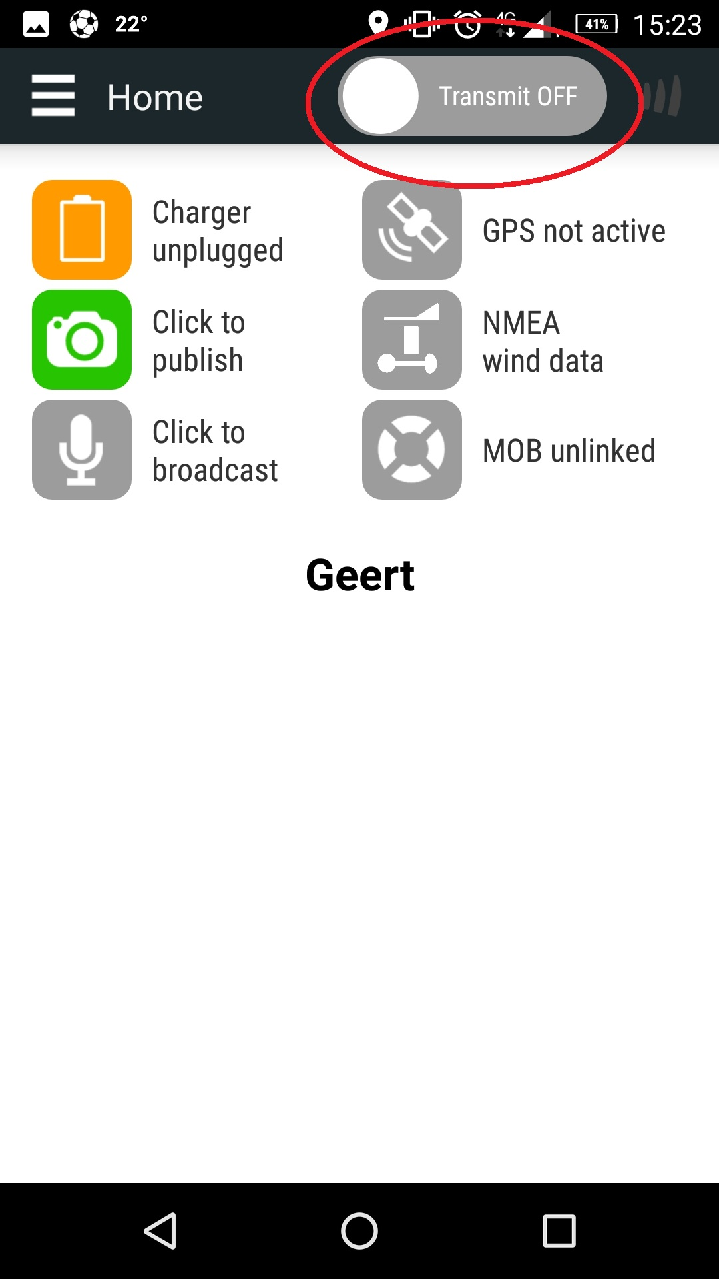
Tracking Estela - Geert Hobma
- Code invoeren
- Tracking testen Alleen op tracking telefoon!!
- 10m voor race aanzetten

Slide 20
Huishoudelijke mededelingen
Tentenkamp
Op het water
Sanitair
- Tentenkamp en Jachthaven
Catering Vrijdag
- Ontbijt: 08:00 – 09:30 uur
- BBQ: 19:00 – 21:00 uur
Catering Zaterdag
Ontbijt: 08:00 – 09:30 uur
Prijsuitreiking 18:00 uur (op tentenkamp)
Geen vertrek tentenkamp tijdens prijsuitreiking mogelijk
Notes:
Tentenkamp is weer een nachtwacht, aanwezig van 22:00 – 05:00 uur hij controleert op het naleven van de regels. Zij dragen herkenbare kleding en liggen in de enige boot die in de passantenhaven ligt, herkenbaar met organisatie en EHBO-vlag.
Natuurlijk mag er ‘s nachts gewerkt worden maar respecteer de nachtrust van je
Collega’s en dorpsbewoners
Op het tentenkamp staan voldoende containers dus laten we met zn allen het
tentenkamp schoon houden
Let op het water goed op zwemmende kinderen en ander bootverkeer. Buiten de race om goed letten op je snelheid met name bij het passeren van
de woonboten. NIET over de markt lopen rennen bij de hardloopwedstrijd / rondje Akkrum maar er is ruimte gemaakt achter de stands langs aan de linkerzijde (dus niet terras Goerres) Camping ligt in een woonwijk, denk om geluidsoverlast
Het maken van een kampvuur is niet toegestaan
Na zonsondergang mag er niet meer gevaren worden
Nogmaals regels omtrent omwoners Weidlan benoemen.

Slide 21
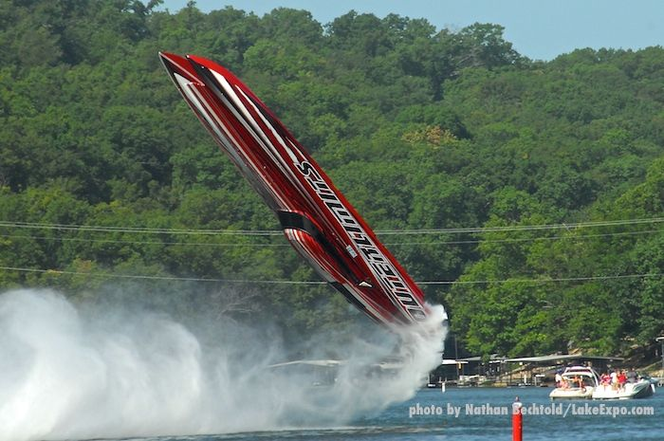
Vaar Veilig!!

Slide 22
Contactgegevens
Wedstrijdleiding Jan Barkmeijer 06 – 4225 6050 Calamiteiten 06 – 83 91 12 25

Slide 23
Zijn er nog vragen?

